Slide 1
শিক্ষার্থী বন্ধুরা তোমরা কেমন আছো?
আজকের
সবাইকে
মাল্টিমিডিয়া
ক্লাসে
স্বা
গ
ত
ম

Slide 2
৮ম শ্রেণি
বিষয়‌ঃ তথ্য ও যোগাযোগ প্রযুক্তি।
অধ্যয়-দ্বিতীয় ।
তারিখঃ ১৫/০৬/২০২১
হারুন অর রশিদ
সহকারি শিক্ষক
কংশেরকুল উচ্চ বিদ্যালয়
ভালুকা,ময়মনসিংহ।
হারুন অর রশিদ,সহকারি শিক্ষক,ভালুকা,ময়মনসিংহ।

Slide 3
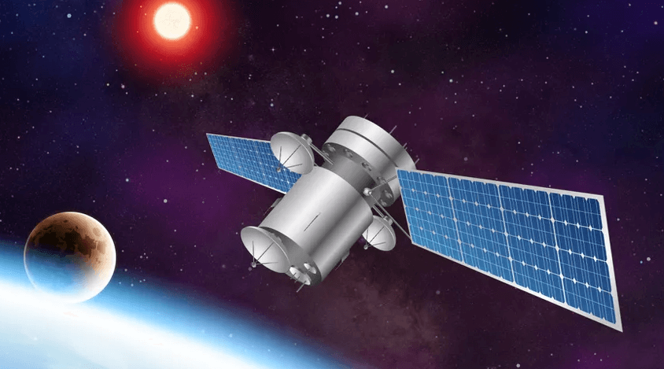
নিচের ছবিতে কী দেখতে পারছ চিন্তা করে বল।
মহাকাশে ভাসমান কমিউনিকেশন স্যাটেলাইট

Slide 4
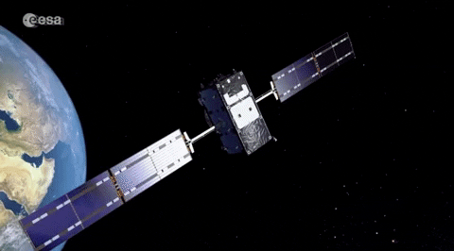
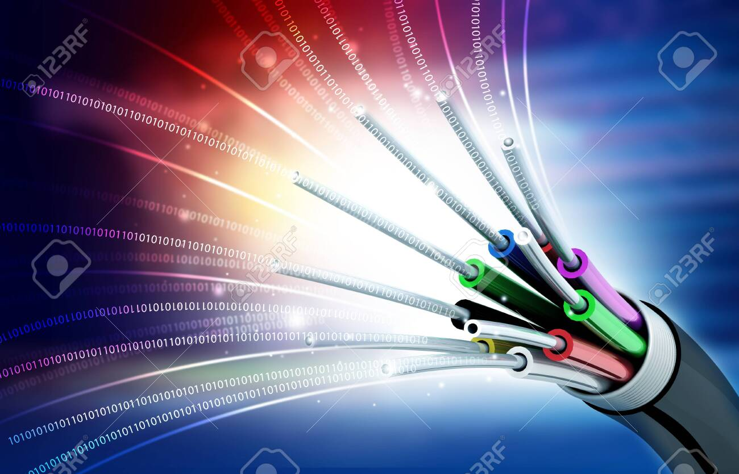
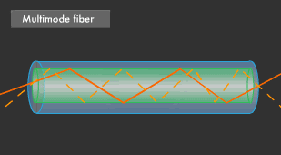
নিচের ছবিতে কী দেখতে পারছ চিন্তা করে বল।
পৃথিবীতে কিসের মাধ্যমে তথ্য পাঠানো হচ্ছে?
স্যাটেলাইটের মাধ্যমে
কিসের মাধ্যমে নেটওয়ার্ক তৈরি করা হয়েছে?
অপটিক্যাল ফাইবারের মাধ্যমে

Slide 5
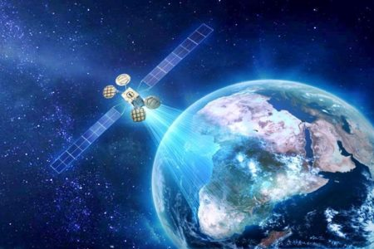
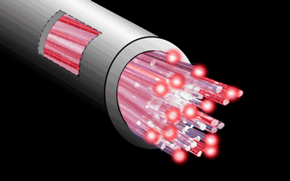
আজকের পাঠঃ
স্যাটেলাইট ও অপটিক্যাল ফাইবার

Slide 6
শিখনফল
এই পাঠ শেষে শিক্ষার্থীরা ......
১. স্যাটেলাইট কী তা বলতে পারবে;
2. স্যাটেলাইট এর কাজ সম্পর্কে বর্ণনা করতে পারবে;
৩. অপটিক্যাল ফাইবার সম্পর্কে ব্যাখ্যা করতে পারবে;

Slide 7
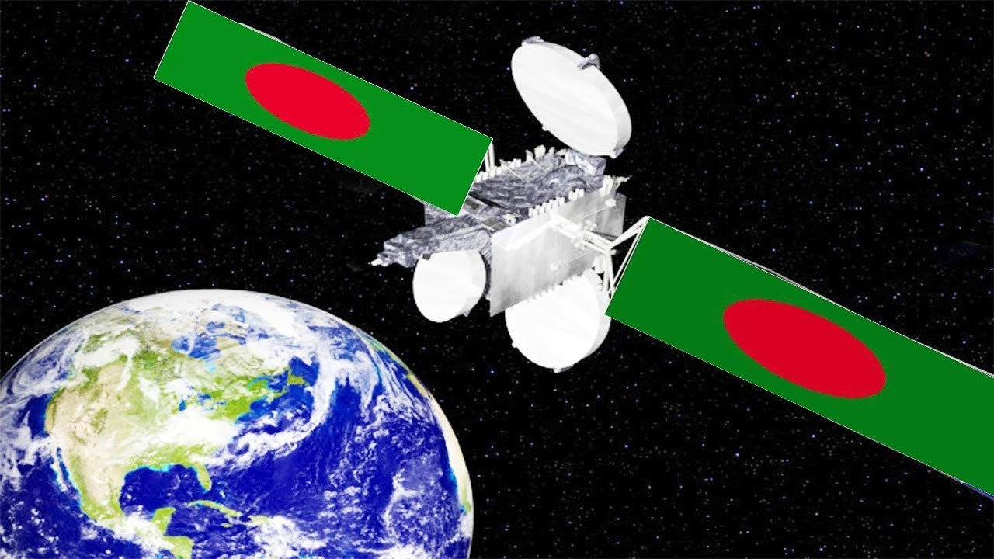
স্যাটেলাইট
পৃথিবীর চারপাশে মহাকাশে ঘুরতে থাকা কৃত্রিম উপগ্রহ হল স্যাটেলাইট

Slide 8
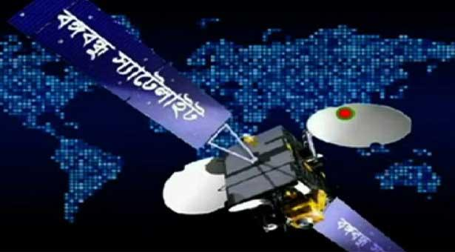
একক কাজ
সময়ঃ৫মিনিট
স্যাটেলাইট বলতে কী বুঝ ?

Slide 9
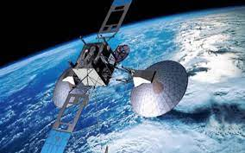
জিও স্টেশনারি স্যাটেলাইট
স্যাটেলাইটকে যদি চব্বিশ ঘণ্টায় একবার পৃথিবীকে ঘুরিয়ে আনা যায় তাহলে পৃথিবী থেকে মনে হবে সেটি বুঝি আকাশের কোনো এক জায়গায় স্থির হয়ে আছে।
পৃথিবীর মধ্যাকষর্ণ বলের কারণে এটি ঘুরে,তাই এটিকে মহাকাশে রাখার জন্য কোন জ্বালানি বা শক্তি খরচ হয় না।
স্যাটেলাইট মহাকাশ থেকে পৃথিবীকে ঘিরে ঘুরতে থাকে।
এ ধরনের স্যাটেলাইটকে বলে জিও স্টেশনারি স্যাটেলাইট।

Slide 10
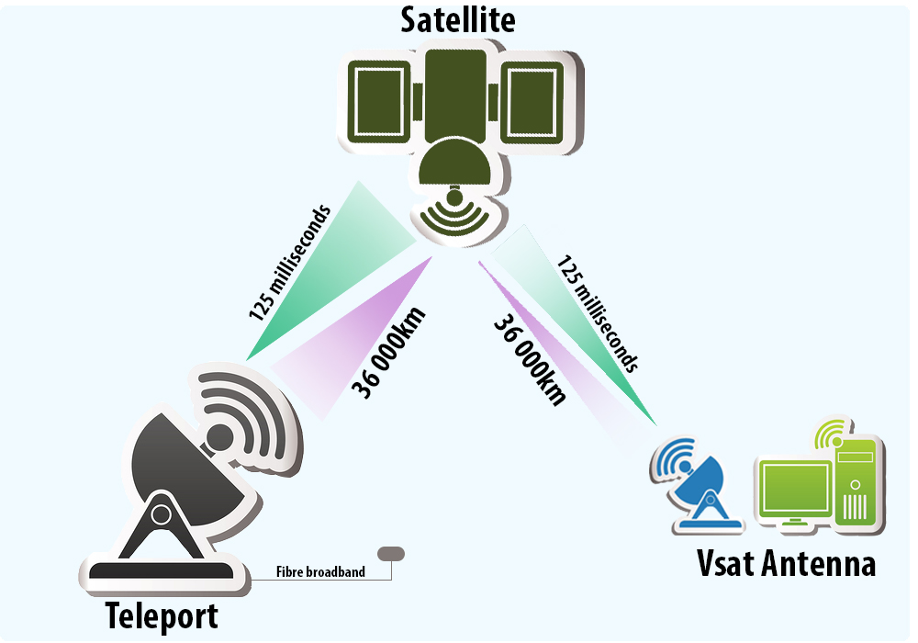
জিও স্টেশনারি স্যাটেলাইট
জিও স্টেশনারি স্যাটেলাইট ৩৬ হাজার কিলোমিটার উপরে নিদির্ষ্ট কক্ষ পথে রাখতে হয়।
আকাশে একবার জিও স্টেশনারি স্যাটেলাইট বসানো হলে পৃথিবীর একপ্রান্ত থেকে সেখানে সিগন্যাল পাঠানো যায়।
১৯৬৪ সালে প্রথম জিও স্টেশনারি স্যাটেলাইট স্থাপন করা হয়।
স্যাটেলাইট সিগন্যালটিকে নতুন করে পৃথিবীর অন্য প্রান্তে পাঠিয়ে দিতে পারে।

Slide 11
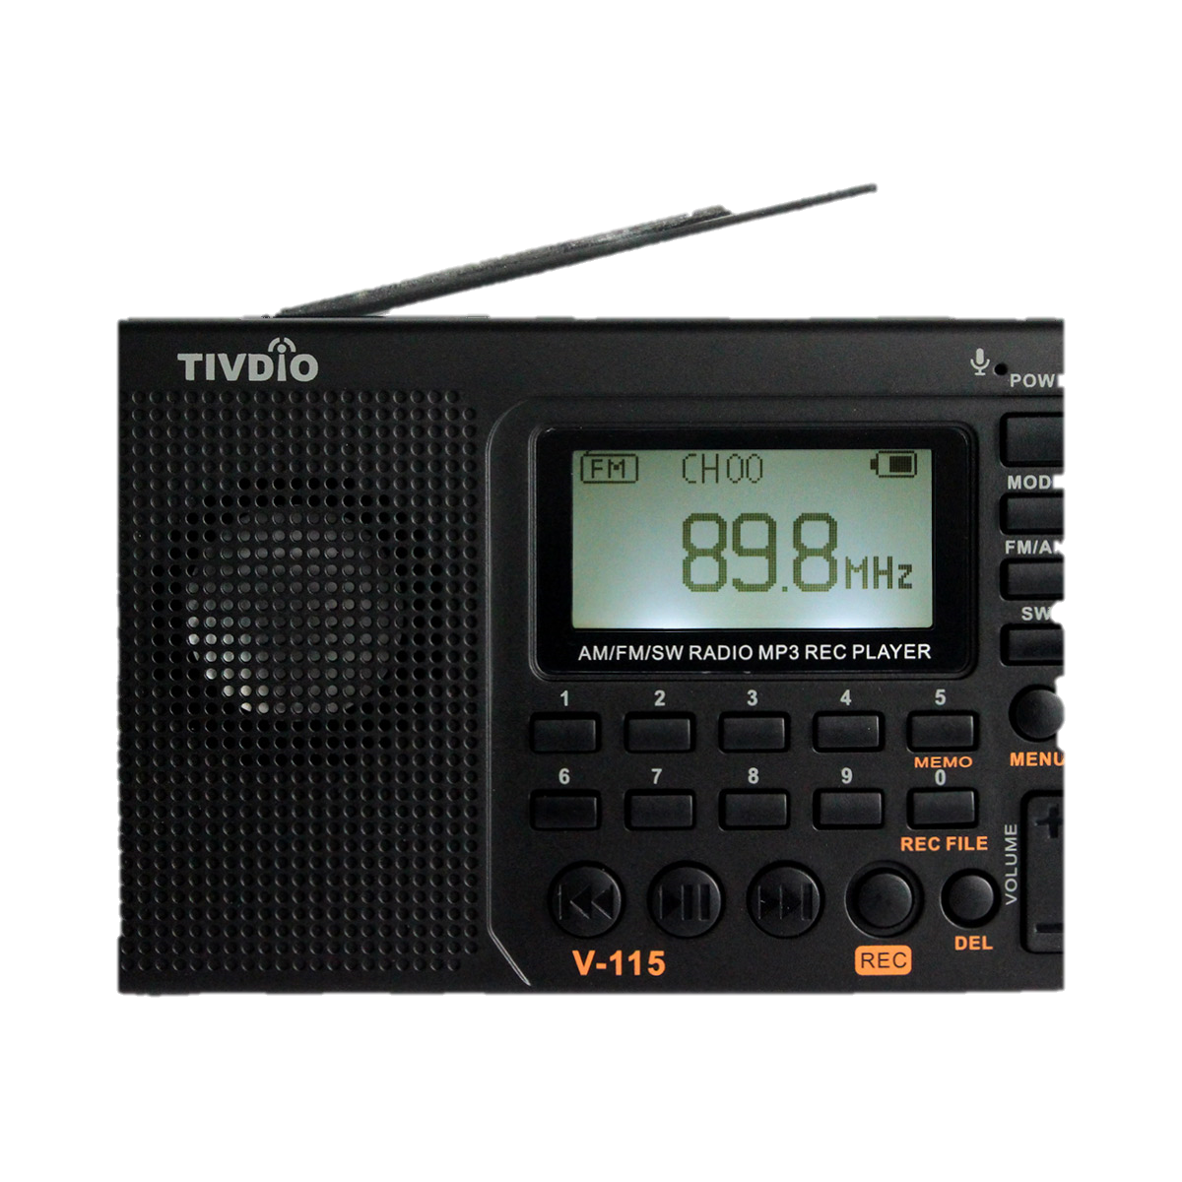
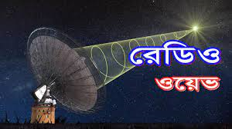
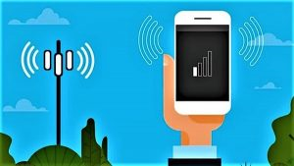
নিচের ছবিগুলোতে কী দেখতে পাচ্ছ চিন্তা করে বল।
স্যাটেলাইট সিগন্যাল পাঠানোর পদ্ধতি
পৃথিবীর একপ্রান্ত থেকে অন্যপ্রান্তে রেডিও,টেলিফোন,মোবাইল ফোন কিংবা ইন্টারনেটে সিগন্যাল পাঠানো যায়।

Slide 12
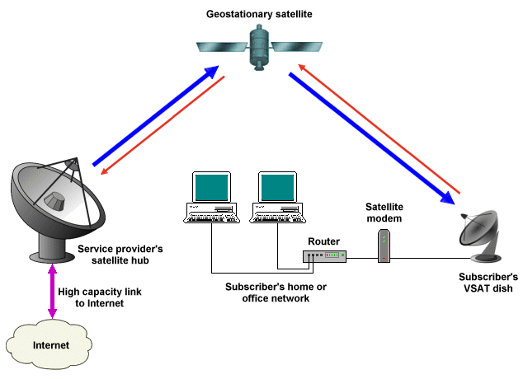
জোড়ায় কাজ
সময়ঃ৫মিনিট
যোগাযোগ ব্যবস্থায় স্যাটেলাইট এর ভূমিকা সংক্ষেপে লিখ।

Slide 13
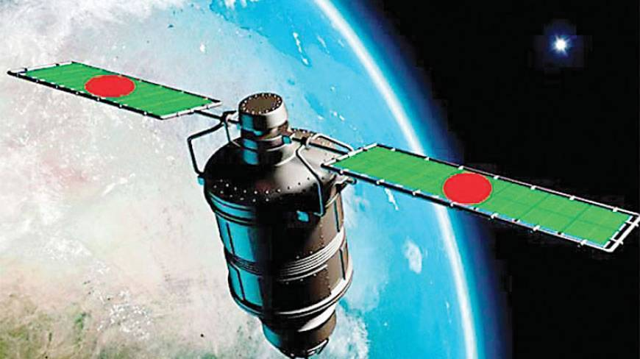
বঙ্গবন্ধু স্যাটেলাইট-১
নিচের ছবিতে কী দেখতে পাচ্ছ?
বাংলাদেশে বঙ্গবন্ধু স্যাটেলাইট-১ নামে একটি স্যাটেলাইট ২০১৮ সালের ১২ মে তারিখে মহাকাশে প্রেরণ করে।
স্যাটেলাইট প্রেরণকারী দেশের তালিকায় বাংলাদেশের অবস্থান ৫৭তম।

Slide 14
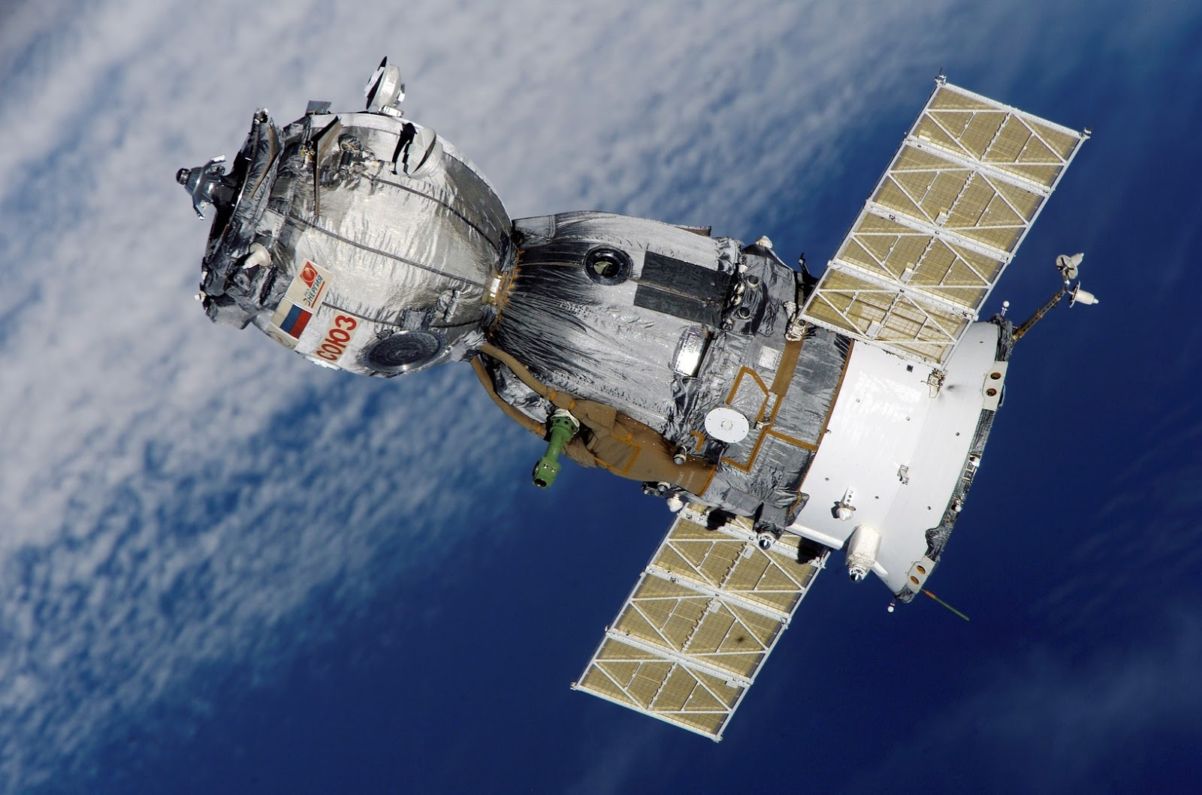
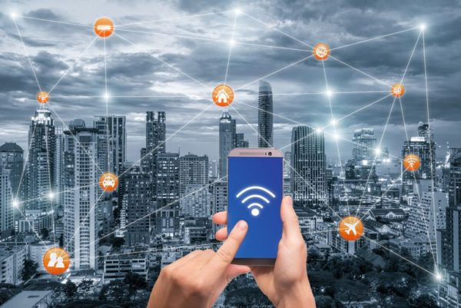
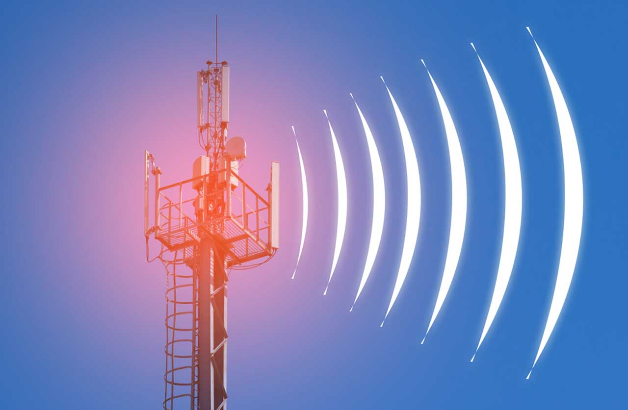
স্যাটেলাইট দিয়ে যোগাযোগ করার দুটি সমস্যা রয়েছে।
স্যাটেলাইট পৃথিবী থেকে অনেক উঁচুতে থাকায় অনেক বড় এন্টেনার দরকার হয়।
বিশাল দূরত্ব অতিক্রম করতে একটু সময় বেশি লাগে

Slide 15
অপটিক্যাল ফাইবার
নীচের ছবিতে কী দেখতে পাচ্ছ?
অপটিক্যাল ফাইবার অত্যন্ত সরু এক ধরনের প্লাস্টিক কাঁচের তৈরি তন্তু।
পূর্ণ অভ্যন্তরীণ প্রতিফলনের মাধ্যমে আলোক সিগন্যাল অপটিকেল ফাইবারের মধ্য দিয়ে পাঠানো হয়।

Slide 16
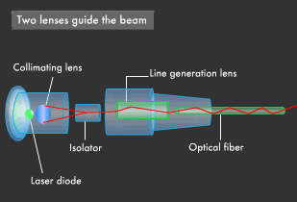
বৈদ্যুতিক সিগনালকে প্রথমে আলোক সিগনালে পরিণত করা হয়।এরপর আলোক সিগনালকে অপটিক্যাল ফাইবারের মধ্য দিয়ে পাঠানো হয়।
নীচের ছবিতে কী দেখতে পাচ্ছ?

Slide 17
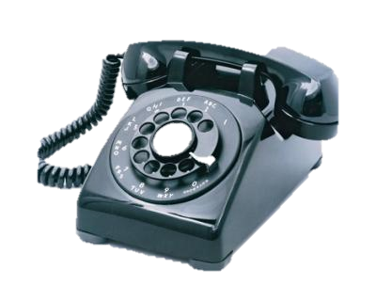
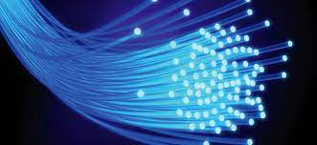
নিচের ছবিতে কী দেখতে পাচ্ছ?
এই আলোর নাম ইনফ্রারেড আলো যা মানুষের চোখে দেখা যায় না।
একটি অপটিকেল ফাইবারের ভেতর দিয়ে একসাথে কয়েক লক্ষ টেলিফোন কল পাঠানো সম্ভব।

Slide 18
অপটিক্যাল ফাইবারের সুবিধা
স্যাটেলাইটের মাধ্যেমে ৩৬ হাজার কিলোমিটার ঘুরতে হয়, যা অপটিক্যাল ফাইবারের মাধ্যমে করতে হয় না। তাই সময় কম লাগে।
স্যাটেলাইট সিগন্যাল আলোর বেগে যেতে পারে কিন্তু অপটিক্যাল ফাইবারের সিগন্যাল কাঁচের মধ্যে দিয়ে যায় বলে আলোর বেগ এক-তৃতীয়াংশ কম।

Slide 19
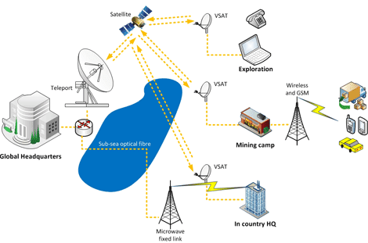
দলগত কাজ
সময়ঃ০৮মিনিট
স্যাটেলাইট এবং অপটিক্যাল ফাইবার এর মাঝে তিনটি পার্থক্য লিখ।

Slide 20
মূল্যায়ন
০১। স্যাটেলাইট মহাকাশে থেকে পৃথিবীকে ঘিরে কী কারণে ঘুরতে থাকে?
ক. সূর্য্যের জন্যে
খ. পৃথিবীর মাধ্যাকর্ষণ
গ.বাতাস
ঘ.আকাশের আকর্ষণ
২।স্যাটেলাইট পৃথিবী থেকে অনেক উঁচুতে থাকে তাই সিগন্যাল পাঠাতে কী দরকার?
ক.রাউটার
খ.ল্যান কার্ড
গ.মডেম
ঘ.এন্টেনা
৩।একটি অপটিকেল ফাইবারের ভিতর দিয়ে একসাথে কতগুলো টেলিফোনে কল পাঠানো যায় ?
ক.কয়েক লক্ষ
খ.কয়েক কোটি
গ. কয়েক হাজার
ঘ.একটি

Slide 21
মূল্যায়ন
০৪।মহাকাশে প্রথম জিও স্টেশনারী স্যাটেলাইট স্থাপন করা হয় কোন সালে ?
ক. ১৯৮৫
খ. ২০০৩
গ.১৯৫২
ঘ.১৯৬৪
৫।বাংলাদেশে বঙ্গবন্ধু স্যাটেলাইট কত সালে মহাকাশে প্রেরণ করা হয় ?
ক.২০০১
খ.১৯৯০
গ.২০১৮
ঘ.১৯৯৬
৬।স্যাটেলাইট প্রেরণকারী দেশের তালিকায় বাংলাদেশের অবস্থান কত তম ?
ক.৮৪তম
খ.৫৭তম
গ.১৬তম
ঘ.২০তম

Slide 22
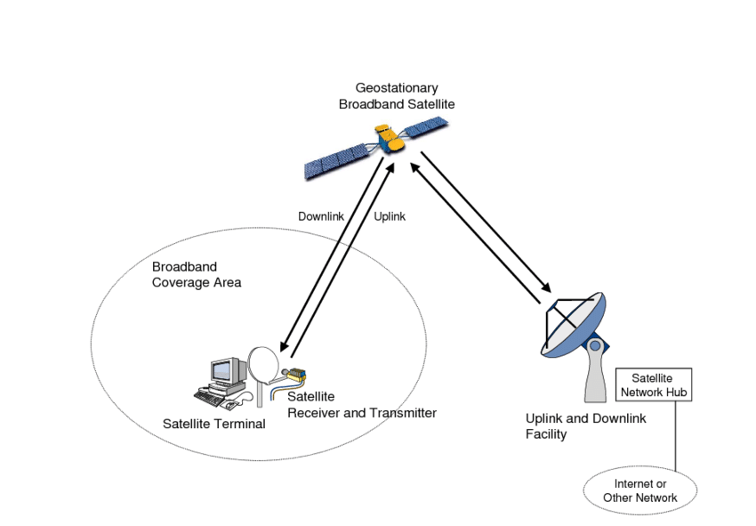
বাড়ির কাজ
স্যাটেলাইট এবং অপটিক্যাল ফাইবার কী ভাবে কাজ করে তা লিখে নিয়ে আসবে।

Slide 23
ধন্যবাদ

